Slide 1
Подготовка лиц, задействованных при проведении государственной итоговой аттестации по образовательным программам среднего общего образования в пункте проведения экзаменов (член ГЭК)
Организация и проведение ГИА
в ППЭ в форме ЕГЭ

Slide 2
Организация и проведение государственной итоговой аттестации в пунктах проведения экзаменов в форме единого государственного экзамена

Slide 3



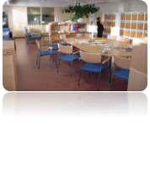




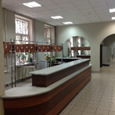

Подготовка экзамена: организация помещений и техническое оснащение ППЭ
Помещение для общественных наблюдателей, представителей СМИ
и иных лиц, имеющих право присутствовать в ППЭ в день экзамена
Помещение для медицинских
работников
Аудитории для участников ГИА, в том числе для участников
с ОВЗ
Помещение для сопровождающих участников ГИА
В
Х
О
Д
В
Х
О
Д
в
П
П
Э
Пункт охраны правопорядка
Помещение для руководителя ППЭ
Рабочие места для организаторов вне аудитории
Специально выделенное место
для личных вещей участников

Slide 4



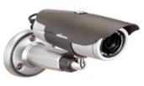

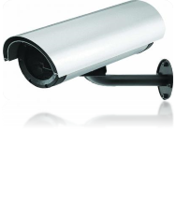


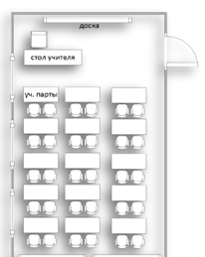
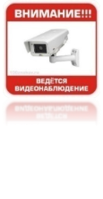
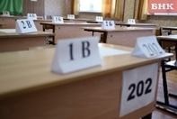

Подготовка экзамена: организация помещений и техническое оснащение ППЭ
Ш
Т
А
Б
Программное обеспечение и компьютерное оборудование помещений для руководителя ППЭ
Стационарные и (или) переносные металлоискатели
В
Х
О
Д
Средства видеонаблюдения
А
У
Д
И
Т
О
Р
И
И
Системы подавления сигналов подвижной связи
(по решению ГЭК)
Станция печати
Объявления,
оповещающие о ведении видеонаблюдения

Slide 5
Видеонаблюдение в ППЭ: трансляция и видеозапись
Трансляция и видеозапись в аудитории проведения экзаменов осуществляется в режиме реального времени и начинается с 8.00 по местному времени и завершается после зачитывания организатором данных протокола о проведении экзамена в аудитории (форма ППЭ-05-02) и демонстрации на камеру запечатанных ВДП с ЭМ участников ЕГЭ
.
Трансляция и видеозапись в Штабе ППЭ начинается не позднее 08.00 или за 30 мин до момента доставки ЭМ в ППЭ (7.00) и завершается после передачи всех ЭМ члену ГЭК или представителю специализированной организации
При сканировании ЭМ в ППЭ трансляция и видеозапись завершается после получения информации из РЦОИ об успешном получении и расшифровке переданных пакетов с электронными образами ЭМ
В случае отключения средств видеонаблюдения и приостановления видеозаписи экзамена более чем на 15 мин член ГЭК совместно с председателем ГЭК принимает решение об остановке экзамена с последующим аннулированием результатов участников ЕГЭ. Организатор в аудитории обязан своевременно довести информацию
об отключении средств видеонаблюдения до руководителя ППЭ и(или) члена ГЭК

Slide 6
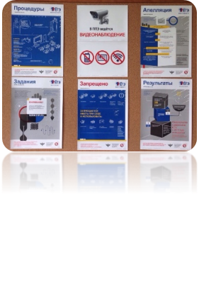
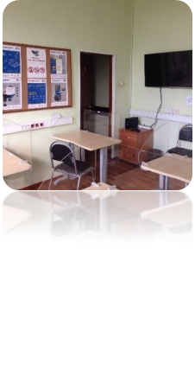

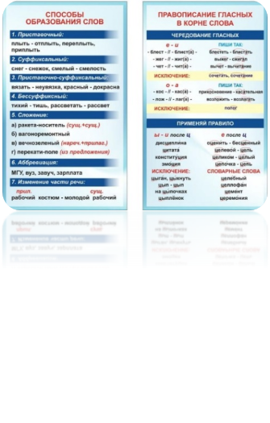

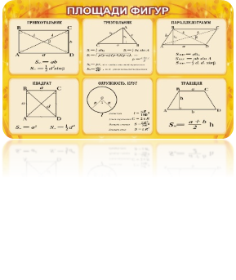





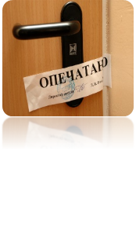
Подготовка экзамена: аудитории ППЭ
(не более 25 участников в каждой)
Разместить предупреждения о ведении видеонаблюдения и запрете использования средств связи.
Подготовить рабочие места для участников, организаторов и общественных наблюдателей.
Подготовить стол, находящийся в зоне видимости камер видеонаблюдения, для оформления соответствующих форм ППЭ, осуществления раскладки ЭМ в процессе их печати в начале экзамена и раскладки и последующей упаковки ЭМ, собранных организаторами у участников ЕГЭ после экзамена.
Подготовить специальное место для размещения аппаратно-программного комплекса для печати ЭМ, расположенного
в зоне видимости камер видеонаблюдения
Убрать (закрыть) стенды, плакаты
по соответствующим учебным предметам
Участники: отдельное рабочее место с номером,
черновики со штампом ОО из расчета
по 2 листа на каждого участника ЕГЭ
(за исключением ЕГЭ по иностранным языкам – раздел «Говорение»)
Функционирующие часы, находящиеся в поле зрения участников ГИА, и черные гелевые ручки
Аудитории,
не задействованные для проведения ГИА, необходимо закрыть, опечатать

Slide 7










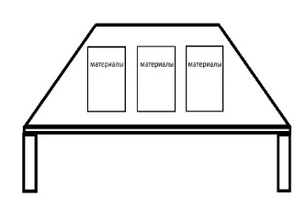
Подготовка экзамена: аудитории ППЭ
Станция печати ЭМ
места для организаторов и общественного наблюдателя

Slide 8
Подготовка экзамена: аудитории ППЭ для проведения ЕГЭ по иностранному языку
При проведении раздела «Говорение» ЕГЭ по иностранным языкам аудитории оборудуются компьютерами (ноутбуками) с установленным программным обеспечением и подключенной гарнитурой (наушники с микрофоном), средствами цифровой аудиозаписи
Аудитории, выделяемые для проведения раздела «Говорение» ЕГЭ по иностранному языку, не обеспечиваются черновиками
Аудитории, выделяемые для проведения раздела «Аудирование», оборудуются средствами воспроизведения аудионосителей

Slide 9
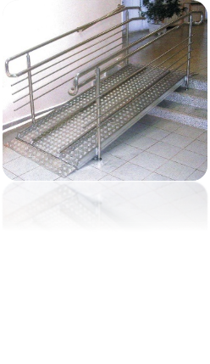
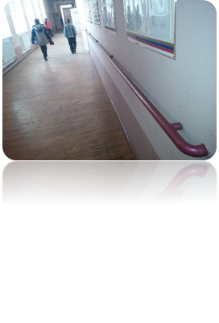

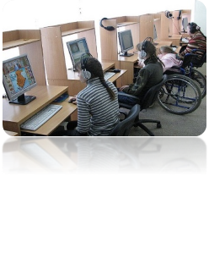
Подготовка экзамена: особенности организации ППЭ и аудиторий для участников ЕГЭ с ОВЗ
беспрепятственный доступ в ППЭ (наличие пандусов, поручней, расширенных дверей и других приспособлений)
наличие помещения для организации питания и перерывов, для медико-профилактических процедур
присутствие ассистентов, оказывающих необходимую техническую помощь
отключение в аудитории онлайн трансляции в сеть «Интернет»
количество рабочих мест в аудитории не должно превышать 12 человек
продолжительность экзамена для участника с ОВЗ, инвалидов и детей-инвалидов увеличивается на 1,5 часа
Аудитории оборудуются специальными техническими средствами (при необходимости)

Slide 10
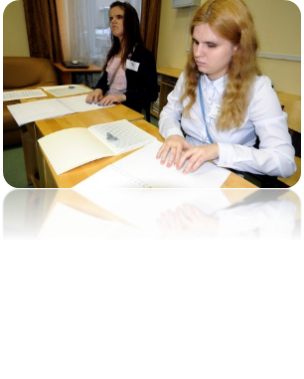
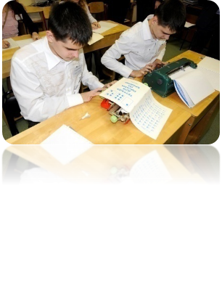
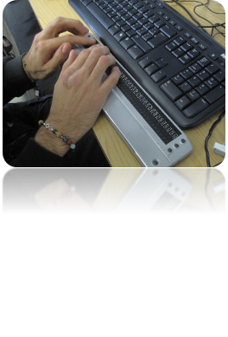

Подготовка экзамена: особенности организации аудиторий для участников ЕГЭ с ОВЗ
Для слепых участников экзамена
экзаменационные материалы оформляются рельефно-точечным шрифтом Брайля или в виде электронного документа, доступного с помощью компьютера
письменная экзаменационная работа выполняется рельефно-точечным шрифтом Брайля или на компьютере
на каждый рабочий стол необходимое количество черновиков по системе Брайля
на каждый рабочий стол необходимое количество правил по заполнению ответов на задания ЕГЭ

Slide 11
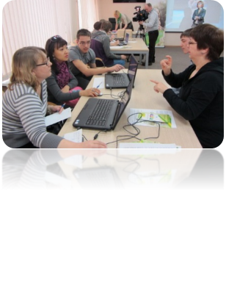


Подготовка экзамена: особенности организации аудиторий для участников ЕГЭ с ОВЗ
Для глухих и слабослышащих участников экзамена
используется звукоусиливающая аппаратура как коллективного, так и индивидуального пользования
привлекается ассистент-сурдопереводчик

Slide 12


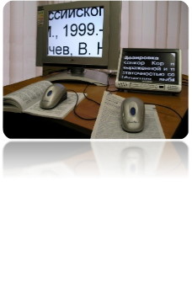
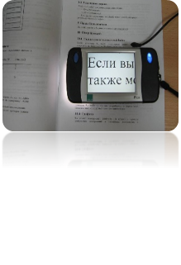
Подготовка экзамена: особенности организации аудиторий для участников ЕГЭ с ОВЗ
Для слабовидящих участников экзамена
экзаменационные материалы предоставляются в увеличенном размере
применяются технические средства для масштабирования ЭМ
сразу после печати
наличие увеличительных устройств
индивидуальное равномерное освещение не менее 300 люкс
возможно использование индивидуальных светодиодных средств освещения (настольные лампы) с регулировкой освещения в динамическом диапазоне до 600 люкс, но не ниже 300 люкс при отсутствии динамической регулировки

Slide 13
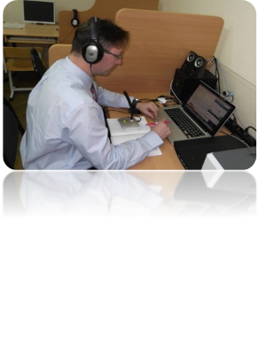


Подготовка экзамена: особенности организации аудиторий для участников ЕГЭ с ОВЗ
Для участников экзамена
с нарушениями опорно-двигательного аппарата
письменные задания могут выполнятся на компьютере со специализированным программным обеспечением
(без доступа к сети «Интернет»)
перенос ответов участника с компьютера в стандартные бланки ответов осуществляется ассистентом в присутствии члена ГЭК

Slide 14
Подготовка экзамена: особенности организации ППЭ и аудиторий для участников ЕГЭ с ОВЗ на дому/на базе медицинского учреждения
Предъявляются минимальные требования
к процедуре и технологии проведения
Организуется по месту жительства /нахождения медицинского учреждения
Применяется бумажная технология/допускается использование печати ЭМ в ППЭ
Присутствуют: член ГЭК, руководитель ППЭ, не менее одного организатора, ассистент
Обеспечивается видеонаблюдение в режиме «офлайн»
При проведении ЕГЭ по иностранному языку с разделом «Говорение» организуется только одна аудитория

Slide 15
Подготовка экзамена: особенности организации ППЭ ТОМ: дополнительные требования и исключения
Осуществляется полный цикл подготовки и обработки материалов ЕГЭ
Штаб ППЭ обеспечивается специализированным аппаратно-программным
комплексом для обеспечения сканирования бланков участников ЕГЭ
В ППЭ может присутствовать менее 15 участников
Допускается привлекать в качестве работников ППЭ педагогических работников, являющихся учителями обучающихся

Slide 16








Подготовка экзамена: лица, привлекаемые к проведению ЕГЭ
руководитель и организаторы ППЭ
руководитель ОО
члены ГЭК, в том числе с токенами (не менее 2)
технические специалисты
медицинские работники, ассистенты
сотрудники, осуществляющие охрану правопорядка и (или) сотрудники органов внутренних дел (полиции)
представители ОО, сопровождающие участников

Slide 17


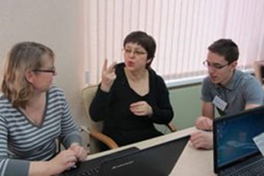
Подготовка экзамена: ассистенты
Ассистенты оказывают участникам ЕГЭ с ограниченными возможностями здоровья необходимую техническую помощь с учетом их индивидуальных особенностей:
содействие в перемещении
оказание помощи в фиксации положения тела, ручки в кисти руки
вызов медперсонала
помощь в общении с сотрудниками ППЭ
(сурдоперевод - для глухих)
штатный сотрудник образовательного учреждения, (коррекционного) образовательного учреждения
специалисты по предмету, по которому проводится единый государственный экзамен в данный день
учителя, обучавшие данного участника
состав определяется ОИВ по согласованию
с ГЭК
информируются о месте расположения пункта проведения экзаменов, в который они направляются, не ранее чем за 3 рабочих дня
до проведения экзамена
Перенос ответов участника государственной итоговой аттестации с компьютера
в стандартные бланки ответов осуществляется ассистентом в присутствии члена ГЭК
Ассистентом может быть назначен родитель участника ЕГЭ,
социальный работник, прикреплённый к участнику ЕГЭ
(при этом обязательно внесение сведений о них в РИС)

Slide 18


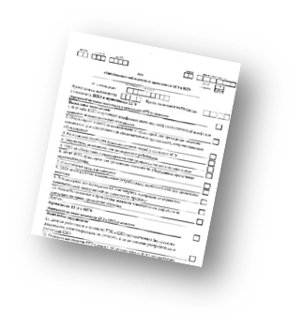
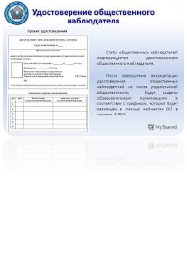

Подготовка экзамена: лица, имеющие право находиться в ППЭ в день экзамена
Представители СМИ
присутствуют в аудиториях только до момента начала печати или выдачи участникам ЕГЭ ЭМ
Общественные наблюдатели
имеют удостоверение об аккредитации;
могут свободно перемещаться по ППЭ (при этом в одной аудитории находится не более одного общественного наблюдателя);
фиксируют все нарушения во время проведения экзамена и доводят до членов ГЭК
Должностные лица Рособрнадзора,
ОИВ субъекта РФ
Допуск в ППЭ вышеперечисленных лиц осуществляется при наличии документов,
удостоверяющих личность, и документов, подтверждающих их полномочия

Slide 19
Подготовка экзамена: проверка готовности ППЭ
Члены ГЭК
(Соответствие ППЭ требованиям, работоспособность, сохранность оборудования)
Не позднее чем
за 2 недели до начала экзаменов
Руководитель ППЭ и руководитель ОО
(по итогам заполняется форма
ППЭ-01 «Акт готовности ППЭ»)
Не позднее чем
за 1 календарный день до начала экзамена
Технический специалист ППЭ (организационно-технологические действия по подготовке к экзамену, передача статуса в систему мониторинга готовности ППЭ)
Не ранее 5
и не позднее 1 календарного дня до дня проведения экзамена
Технический специалист ППЭ, член ГЭК и руководитель ППЭ
(передача статуса в систему мониторинга готовности ППЭ с приложением протоколов технической готовности со всех подготовленных станций, включая резервные)
Не ранее 2 рабочих дней и не позднее 18:00 календарного дня, предшествующего дню проведения экзамена

Slide 20

Подготовка экзамена: контроль технической готовности
(Станции печати и Станция авторизации)
Выполнить тестовую печать границ на всех рабочих и резервных станциях печати, оценить качество печати
Проверить средства криптозащиты с использованием токена члена ГЭК на всех рабочих и резервных станциях печати
Подписать протоколы технической готовности аудиторий (ППЭ-01-01) и сохранить электронные акты технической готовности для передачи в систему мониторинга со всех станций печати
Проверить достаточность количества бумаги для печати во всех аудиториях
Проверить в штабе ППЭ работоспособность станции авторизации с надёжным выходом
в сеть «Интернет» и установленным ПО для получения ключа доступа к ЭМ
с федерального портала ( в том числе и через резервный канал)
Выполнить и проверить результат печати тестового ДБО №2 на станции авторизации
в штабе ППЭ
Проверить средства криптозащиты на станции авторизации в штабе ППЭ и провести тестовую авторизацию каждого члена ГЭК на федеральном портале с использованием токенов членов ГЭК
Передать акты технической готовности со всех станций печати всех аудиторий , станции авторизации и статус о завершении контроля технической готовности в систему мониторинга готовности ППЭ. Распечатать ДБО № 2, получив их номера на федеральном портале.

Slide 21
Подготовка экзамена: контроль технической готовности
(Станция сканирования)
Выполнить сканирование комплектов бланков, распечатанных в рамках тестовой печати со всех рабочих и резервных станций печати, а также тестовые ДБО №2 со станции авторизации, проверить качество сканирования
Проконтролировать загрузку и состав пакета сертификатов специалистов РЦОИ
Проверить средства криптозащиты с использованием токена члена ГЭК рабочей
и резервной станций сканирования в штабе ППЭ
Проверить работоспособность станции авторизации и надёжность канала связи
(в том числе резервного) с выходом в сеть «Интернет», наличие доступа к серверу РЦОИ
Проверить получение статуса «подтвержден» для тестовой передачи пакета с результатами сканирования на сервер РЦОИ
Подписать сформированный на станции сканирования (форма ППЭ-01-02) протокол технической готовности штаба ППЭ для сканирования бланков в ППЭ для рабочей и резервной станции сканирования
Передать акт технической готовности с рабочей и резервной станций сканирования , станции авторизации и статус о завершении контроля технической готовности в систему мониторинга готовности ППЭ с помощью станции авторизации

Slide 22
Подготовка экзамена: печать ДБО № 2
Выполняется в штабе ППЭ на станции авторизации в присутствии члена ГЭК
и руководителя ППЭ при проведении контроля технической готовности
Возможна после первой авторизации члена ГЭК
Диапазон номеров выделяется на весь экзаменационный период автоматически
с учетом количества распределённых участников
Напечатанные бланки используются на любом экзамене
Печать выполняется пакетом от 1 до 20 бланков
Качественно напечатанные бланки хранятся в сейфе в штабе ППЭ в зоне видимости камер видеонаблюдения до дня проведения экзамена, некачественные уничтожаются
В случае превышения выделенного лимита номеров руководитель сообщает в РЦОИ
о причинах превышения; увеличение выполняется на основании заявки от РЦОИ

Slide 23

Подготовка экзамена: явка в ППЭ
РУКОВОДИТЕЛЬ ППЭ, РУКОВОДИТЕЛЬ образовательной организации
Не позднее 7.30
ТЕХНИЧЕСКИЙ СПЕЦИАЛИСТ
Не позднее 7.00
ЧЛЕНЫ ГЭК
Не позднее 7.30
ОРГАНИЗАТОРЫ В АУДИТОРИИ ППЭ
Не позднее 8.00
ОРГАНИЗАТОРЫ ВНЕ АУДИТОРИИ ППЭ
С 7.50-8.00
Не позднее, чем за 1 час
ОБЩЕСТВЕННЫЕ НАБЛЮДАТЕЛИ
МЕДИЦИНСКИЕ РАБОТНИКИ
8.30
УЧАСТНИКИ ЕГЭ
с 9.00
ВСЕ СПЕЦИАЛИСТЫ В СЛУЧАЕ ОРГАНИЗАЦИИ ППЭ на ДОМУ
9.00

Slide 24





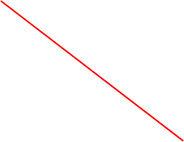
Подготовка экзамена: информационная безопасность
ЗАПРЕЩАЕТСЯ
Иметь при себе и использовать средства связи (кроме штаба ППЭ по служебной необходимости определенным категориям работников), электронно-вычислительную технику, фото, аудио и видеоаппаратуру, и иные средства передачи информации
Категорически запрещается:
* выносить из аудиторий и ППЭ экзаменационные материалы на
бумажных или электронных носителях
* фотографировать КИМ и бланки ответов экзаменационных работ
*передавать информацию третьим лицам
Федеральный закон от 30 декабря 2001 г. № 195
«Кодекс Российской Федерации об административных правонарушениях»

Slide 25
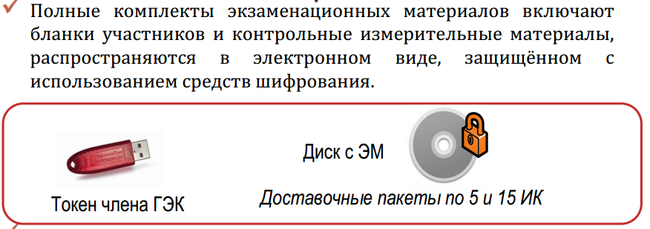
Подготовка экзамена: экзаменационные материалы
В случае использования бумажной технологии
(на дому, в медицинских учреждениях) спецпакеты по 5 ИК

Slide 26
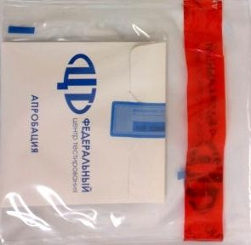
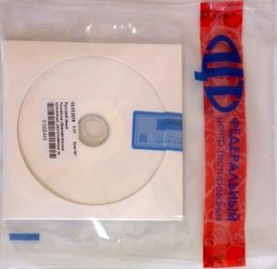
Подготовка экзамена: экзаменационные материалы
Электронные ЭМ шифруются пакетами
по 15 и 5 штук, записываются
на компакт-диск
и вкладываются
в доставочный
сейф-пакет малый

Slide 27
Подготовка экзамена: доставка ЭМ в ППЭ
ППЭ с количеством аудиторий более 5
ППЭ с количеством аудиторий менее 5
Сейф-пакет большой
Сейф-пакет стандартный
Сейф-пакет стандартный
Сейф-пакет стандартный
Упаковочные материалы
+
Опись доставочного сейф-пакета (ППЭ-14-03)
Сейф-пакеты
с дисками (ЭМ) +Опись доставочного сейф-пакета (ППЭ-14-03) +Ведомость материалов доставочного сейф-пакета (ППЭ-14-04)
Упаковочные материалы
+Опись доставочного сейф-пакета (ППЭ-14-03)
Сейф-пакеты
с дисками (ЭМ) +Опись доставочного сейф-пакета (ППЭ-14-03) +Ведомость материалов доставочного сейф-пакета (ППЭ-14-04)
Пакет руководителя в бумажном или электронном виде

Slide 28
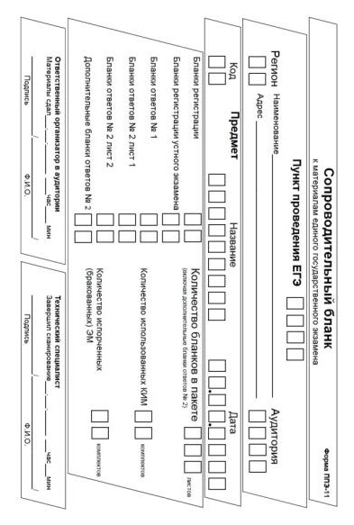
Подготовка экзамена: упаковочный материал
ВОЗВРАТНЫЙ ДОСТАВОЧНЫЙ ПАКЕТ (ВДП)
ДЛЯ УПАКОВКИ ИСПОЛЬЗОВАННЫХ БЛАНКОВ
ДЛЯ УПАКОВКИ ИСПОРЧЕННЫХ/ БРАКОВАННЫХ ИК
ДЛЯ УПАКОВКИ ИСПОЛЬЗОВАННЫХ КИМ И КОНТРОЛЬНЫХ ЛИСТОВ
В ЛЮБЫХ АУДИТОРИЯХ
В АУДИТОРИЯХ (малых), ГДЕ КОЛИЧЕСТВО УЧАСТНИКОВ
НЕ БОЛЕЕ 7
Черновики – в конверты А4

Slide 29

Подготовка экзамена: упаковочный материал
СЕЙФ-ПАКЕТ СТАНДАРТНЫЙ (СПс)
ДЛЯ УПАКОВКИ НЕИСПОЛЬЗО-ВАННЫХ ДИСКОВ
ДЛЯ УПАКОВКИ ВДП С ИСПОРЧЕННЫМИ/ БРАКОВАННЫМИ ИК И ИСПОЛЬЗОВАННЫХ ДИСКОВ
ДЛЯ УПАКОВКИ ИСПОЛЬЗОВАННЫХ КИМ И КОНТРОЛЬНЫХ ЛИСТОВ
В ШТАБЕ ППЭ
В АУДИТОРИЯХ (больших), ГДЕ КОЛИЧЕСТВО УЧАСТНИКОВ БОЛЕЕ 7

Slide 30

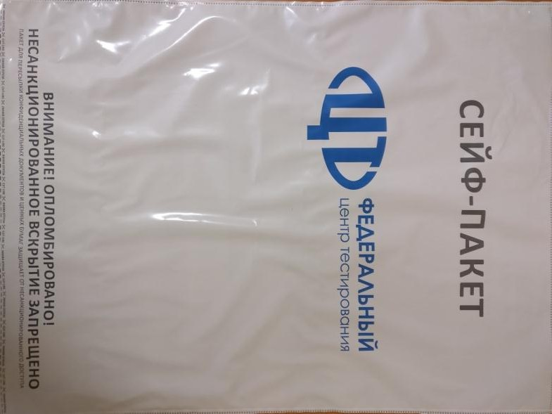
Подготовка экзамена: упаковочный материал
СЕЙФ-ПАКЕТ БОЛЬШОЙ (СПб)
ДЛЯ УПАКОВКИ ВДП
С ИСПОЛЬЗОВАННЫМИ БЛАНКАМИ И ФОРМ ППЭ
В ШТАБЕ ППЭ

Slide 31


Подготовка экзамена: действия руководителя ППЭ до начала экзамена
До организации входа участников в ППЭ руководитель ППЭ осуществляет:
Получение сейф-пакетов от члена ГЭК с экзаменационными материалами, проверку комплектности
и целостности ЭМ (форма ППЭ-14-03), заполнение формы ППЭ-14-01, размещение в сейфе ППЭ –
не позднее 7.30;
Вскрытие пакета руководителя ППЭ (распечатка – в случае использования электронной версии), регистрация (по форме ППЭ-07), распределение, назначение ответственных организаторов
(форма ППЭ-07) – не позднее 7.50;
Проведение краткого инструктажа организаторов и работников ППЭ (приложение 1.9 МР по подготовке
и проведению ЕГЭ в ППЭ), выдача ведомостей и протоколов организаторам – не ранее 8.15
Организаторам в аудиториях
списки участников экзамена в аудиториях, протоколы (формы ППЭ-05-01, ППЭ-05-02, 12-02, 12-03, 12-04-МАШ, ППЭ-16);
таблички с номером аудитории, ножницы;
инструкцию, зачитываемую организатором в аудитории перед началом экзамена для участников;
черновики, конверт для упаковки черновиков
Ответственному организатору
вне аудитории
ППЭ-06-01, ППЭ-06-02 – для размещения на информационном стенде при входе в ППЭ
передать медицинскому работнику инструкцию, определяющую порядок его работы во время проведения ЕГЭ в ППЭ, журнал учета участников ЕГЭ, обратившихся к медицинскому работнику;
дать распоряжение техническим специалистам, отвечающим за организацию видеонаблюдения в ППЭ, о начале видеонаблюдения в аудиториях ППЭ не позднее 8:00 по местному времени, о сверке часов во всех аудиториях ППЭ, сверке времени на ПАК.

Slide 32
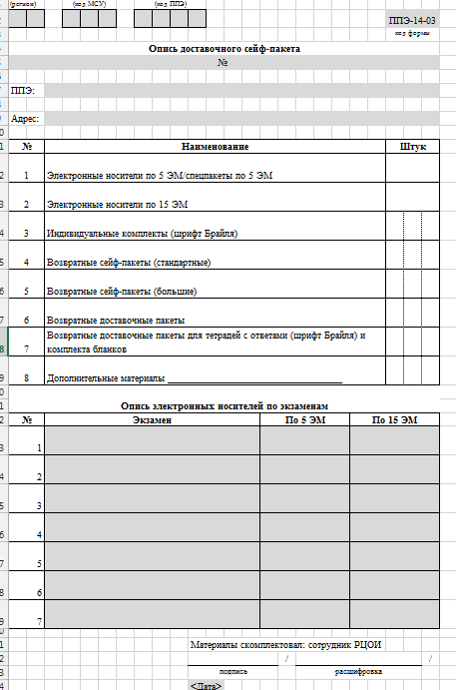
Подготовка экзамена: новые формы ППЭ
Форма ППЭ-14-03 «Опись доставочного сейф-пакета»
(помещается на сейф-пакеты с ЭМ и упаковочным материалом)

Slide 33
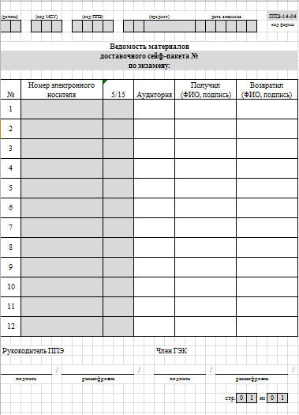
Подготовка экзамена: новые формы ППЭ
Форма ППЭ-14-04
«Ведомость материалов доставочного сейф-пакета
№ ___ по экзамену _____»
(помещается внутрь
сейф-пакета с дисками с ЭМ)

Slide 34
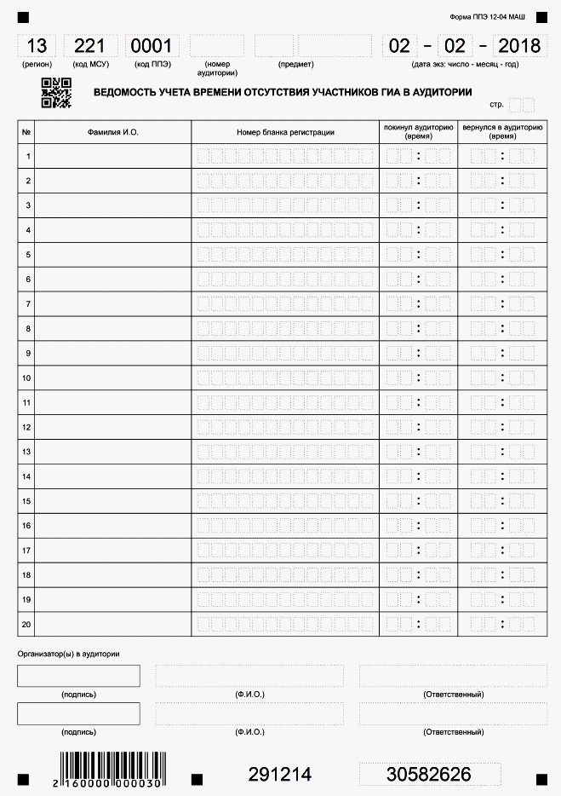
Подготовка экзамена: новые формы ППЭ
Форма ППЭ-12-04-МАШ «Ведомость учета времени отсутствия участников ГИА
в аудитории»
(выдается в аудитории
в необходимом количестве)

Slide 35
Подготовка экзамена: действия технического специалиста и члена ГЭК
За 1 час до начала экзамена
запустить программное обеспечение Станция печати ЭМ во всех аудиториях, включить подключённый к ним принтер, проверить печать на выбранный принтер средствами ПО Станция печати ЭМ
запустить ПО Станция авторизации в Штабе ППЭ и проверить доступ к специализированному федеральному порталу
В 9.30 дня проведения экзамена скачать ключ доступа к ЭМ совместно с членом ГЭК и записать его на флеш-носитель

Slide 36
Подготовка экзамена: действия члена ГЭК до начала экзамена
В 9.30 дня проведения экзамена скачать ключ доступа к ЭМ с федерального портала на станции авторизации в штабе ППЭ
Обойти вместе с техническим специалистом все аудитории,
где выполняется печать ЭМ, загрузить ключ доступа к ЭМ в ПО станции печати и выполнить его активацию
с 9-30
 | Загрузка ключа доступа к ЭМ на Станции печати ЭМ в каждой аудитории. Активация ключа доступа членом ГЭК (для этого он подключает к Станции печати ЭМ токен и вводит пароль)
Технический специалист
Член ГЭК

Slide 37
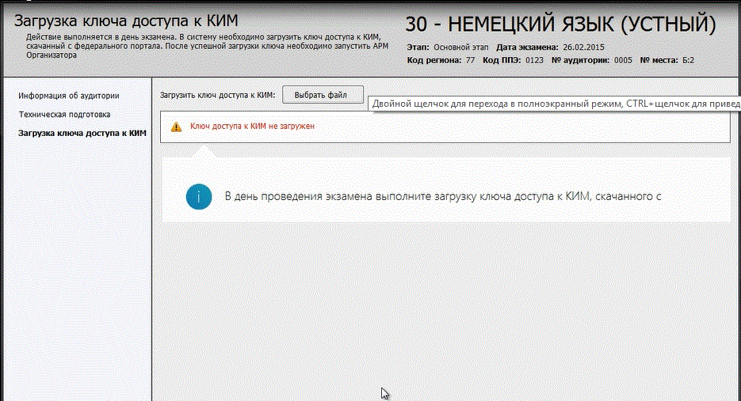
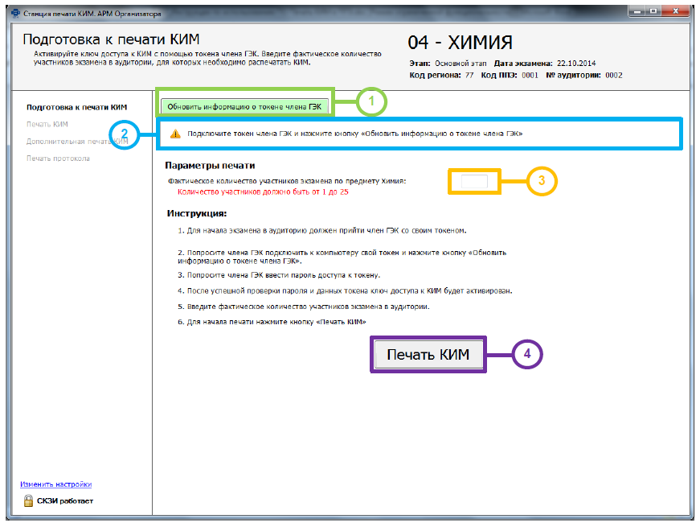
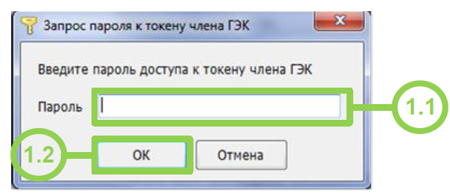
Подготовка экзамена:
действия члена ГЭК до начала экзамена

Slide 38
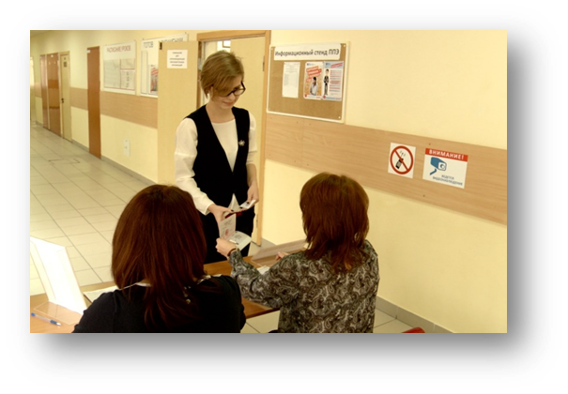
Подготовка экзамена: организация входа участников в ППЭ
С 9:00 в день экзамена.
Член ГЭК осуществляет контроль за организацией входа участников в ППЭ
Организаторы вне аудитории указывают участникам на необходимость оставить личные вещи (в специально выделенном в ППЭ месте для личных вещей участников)
Паспортный контроль. Организатор на входе в ППЭ
проверяет документ, удостоверяющий личность участника, наличие его в списке распределения
в случае отсутствия у обучающегося документа,
его личность ПИСЬМЕННО подтверждает сопровождающий в форме ППЭ-20
Организатор
сопровождает участников в аудитории
в соответствии с автоматизированным распределением

Slide 39
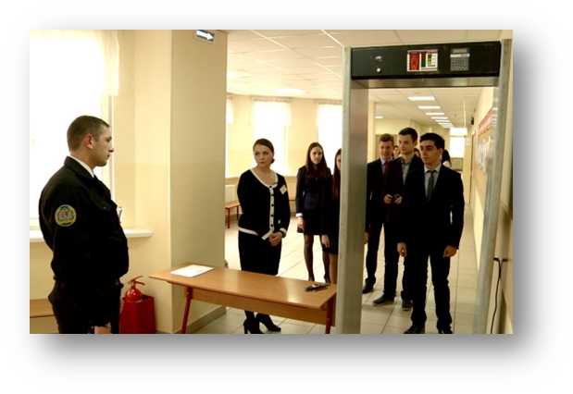
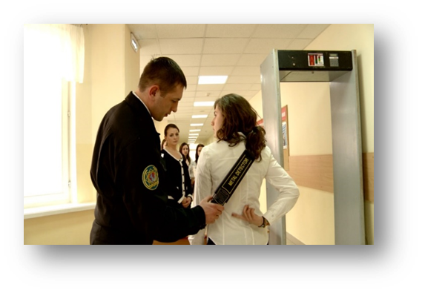
Подготовка экзамена: организация входа участников в ППЭ
Сотрудники полиции с использованием металлоискателей проверяют наличие
у участников ЕГЭ запрещенных средств. При появлении сигнала металлоискателя сотрудник полиции и организатор предлагают участнику ЕГЭ показать предмет, вызывающий сигнал,
и сдать его в место хранения личных вещей, сопроводив предложение дополнительными разъяснениями
По медицинским показаниям при предъявлении медицинской справки участник ЕГЭ может быть освобожден от проверки с использованием металлодетектора
Член ГЭК контролирует организацию работы по прохождении участников через рамку металлодетектора

Slide 40
Подготовка экзамена: организация входа участников в ППЭ
Сработал металлоискатель при входе участника ГИА
в ППЭ
Предложить участнику ГИА предъявить предмет,
на который сработал металлодетектор
Отказ участника ГИА сдать обнаруженное металлоискателем запрещённое средство
Составление акта
о не допуске участника ГИА, отказавшегося от сдачи запрещённого средства
(в свободной форме) руководителем ППЭ в 2-х экземплярах (с подписью участника ГИА)
Недопуск участника ГИА
в ППЭ

Slide 41
Подготовка экзамена: выдача экзаменационных материалов руководителем ППЭ в Штабе ППЭ
Не позднее 9.45 до начала экзамена
В присутствии члена ГЭК выдать ответственным организаторам в штабе ППЭ
ЭМ на каждую аудиторию:
сейф-пакеты с электронными носителями с ЭМ по форме ППЭ-14-04 «Ведомость материалов доставочного сейф-пакета», по форме ППЭ-14-02 «Ведомость учета экзаменационных материалов», получив подписи ответственного организатора
возвратные доставочные пакеты для упаковки бланков ЕГЭ,
сейф-пакеты для упаковки КИМ (возвратные доставочные пакеты в малые аудитории),
ДБО № 2, по форме ППЭ-14-02 «Ведомость учета экзаменационных материалов»,
возвратные доставочные пакеты для упаковки испорченных ЭМ,
к сейф-пакетам выдать соответствующее число форм ППЭ-11 «Сопроводительный бланк к материалам ЕГЭ»

Slide 42
Проведение экзамена: алгоритм действий в нестандартных ситуациях
Технический сбой
на станции печати
Пригласить технического специалиста
через организатора
вне аудитории
для восстановления работоспособности ПО
Участник опоздал
на экзамен
Пригласить члена ГЭК для активации дополнительной печати ЭМ
Обнаружение участников ЕГЭ брака/ некомплектности или порчи ИК
Распечатать
со вставленного диска
и выдать новый комплект ЭМ (если участников меньше, чем ИК на диске)
Фиксация данного факта в служебной записке
Распечатать ИК
с резервного диска
и выдать участнику
(если на вставленном не осталось ЭМ), пригласив для активации члена ГЭК
Выдать участнику ЭМ
В случае брака электронного носителя – в первую очередь используются резервные электронные носители того же объёма, что и бракованный электронный носитель
В случае брака печати или порчи ЭМ – в первую очередь используются резервные электронные носители по 5 ЭМ

Slide 43

Проведение экзамена: разрешенные средства
гелевая, капиллярная ручка с чернилами черного цвета;
документ, удостоверяющий личность;
средства обучения и воспитания (на отдельных предметах по списку);
лекарства и питание (при необходимости) ;
специальные технические средства (для лиц, указанных в пункте 37 Порядка);
черновик со штампом ОО

Slide 44
Проведение экзамена: разрешенные дополнительные средства обучения и воспитания
Математика:
Линейка, не содержащая справочной информации (далее – линейка)
Физика:
линейка
непрограммируемый калькулятор
Химия:
непрограммируемый калькулятор
География:
линейка
транспортир
непрограммируемый калькулятор
Приказ Минобрнауки России от 10 ноября 2017 г. № 1099 «Об утверждении единого расписания и продолжительности проведения единого государственного экзамена по каждому учебному предмету, перечня средств обучения и воспитания, используемых при его проведении в 2018 году»

Slide 45
Проведение экзамена: член ГЭК и руководитель ППЭ
Во время экзамена член ГЭК и руководитель ППЭ
Контроль за ходом проведения экзамена
Контроль на предмет присутствия посторонних лиц в ППЭ
Удаляют участников ЕГЭ и работников ППЭ, нарушивших порядок проведения ЕГЭ
Сопровождают процедуру досрочного завершения экзамена участниками ЕГЭ по объективным причинам
Принимают апелляцию о нарушении установленного порядка проведения ЕГЭ от участников и организуют проведение служебного расследования

Slide 46


Проведение экзамена: возможные ситуации в аудитории во время экзамена, оформление в ППЭ данных фактов
УДАЛЕНИЕ В СЛУЧАЕ НАРУШЕНИЯ ПОРЯДКА ПРОВЕДЕНИЯ ЕГЭ
Действия организатора:
Отметка в форме ППЭ-05-02 «Протокол проведения ГИА в аудитории»;
Отметка в бланке регистрации и подпись организатора в присутствии члена ГЭК;
Подпись участника в форме ППЭ-05-02 «Протокол проведения ГИА в аудитории»;
Акт ППЭ-21 (оформление в штабе ППЭ, организатор ставит подпись в акте).
Рекомендуется продемонстрировать на камеру видеонаблюдения средство связи и электронно-вычислительной техники, фото-, аудио- и видеоаппаратуры, справочные материалы, письменные заметки и иные средстве хранения и передачи информации, обнаруженные у участника ЕГЭ. На камеру проговорить, какой именно предмет обнаружен и его содержание (в случае обнаружения письменных заметок).
ДОСРОЧНОЕ ЗАВЕРШЕНИЕ ЭКЗАМЕНА ПО УВАЖИТЕЛЬНОЙ ПРИЧИНЕ
Действия организатора:
Пригласить организатора вне аудитории, который сопроводит такого участника ЕГЭ к медицинскому работнику и пригласит члена (членов) ГЭК в медицинский кабинет.
В случае подтверждения медицинским работником ухудшения состояния здоровья участника ЕГЭ и при согласии участника ЕГЭ досрочно завершить экзамен заполняется:
  Отметка в форме ППЭ-05-02 «Протокол проведения ГИА в аудитории»;
  Отметка в бланке регистрации и подпись организатора в присутствии члена ГЭК;
  Подпись участника в форме ППЭ-05-02 «Протокол проведения ГИА в аудитории»;
  Акт ППЭ-22 (оформление в медицинском кабинете, организатор ставит подпись в акте).
АПЕЛЛЯЦИЯ О НАРУШЕНИИ УСТАНОВЛЕННОГО ПОРЯДКА ПРОВЕДЕНИЯ ГИА-11
Действия организатора:
Подается до выхода из ППЭ (пригласить члена ГЭК);
ППЭ-02, ППЭ-03 (оформляются членом ГЭК в штабе ППЭ, организатор может привлекаться к рассмотрению факта, изложенного участником ГИА в апелляции).

Slide 47
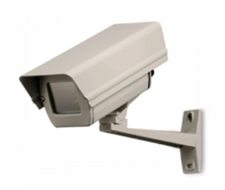
Завершение экзамена: передача ЭМ руководителю ППЭ в Штабе ППЭ
Организаторы в Штабе ППЭ с ЭМ передают ЭМ руководителю ППЭ в присутствии члена ГЭК
по форме ППЭ-14-02 «Ведомость выдачи и возврата экзаменационных материалов по аудиториям ППЭ».
Прием ЭМ должен проводиться за специально отведенным столом, находящимся в зоне видимости камер видеонаблюдения.
ЭМ, которые организаторы передают руководителю ППЭ:
запечатанный возвратный доставочный пакет с бланками регистрации, бланками ответов № 1, бланками ответов № 2 (лист 1 и лист 2), в том числе с ДБО № 2;
КИМ участников ЕГЭ, вложенные в сейф-пакет (возвратные доставочные пакеты в аудиториях с количеством запланированных участников не более 7);
электронный носитель в сейф-пакете, в котором он был выдан (принимается по форме
ППЭ-14-04 «Ведомость материалов доставочного сейф-пакета» под подпись ответственного организатора);
возвратный доставочный пакет с испорченными комплектами ЭМ;
запечатанный конверт с использованными черновиками;
неиспользованные черновики;
формы ППЭ-05-02 «Протокол проведения ГИА в аудитории», ППЭ-12-02 «Ведомость коррекции персональных данных участников ГИА в аудитории», ППЭ-12-03 «Ведомость использования дополнительных бланков ответов № 2», ППЭ-12-04-МАШ «Ведомость учета времени отсутствия участников ГИА в аудитории», неиспользованные ДБО № 2, служебные записки (при наличии), протокол печати ЭМ на Станции печати.
Организаторы покидают ППЭ после передачи всех ЭМ руководителю ППЭ и с разрешения руководителя ППЭ

Slide 48
Завершение экзамена: действия руководителя ППЭ и члена ГЭК
Руководитель ППЭ в Штабе ППЭ с включенным видеонаблюдением
в присутствии члена ГЭК получает от всех ответственных организаторов в аудитории следующие материалы:
запечатанные ВДП с бланками регистрации, с бланками ответов № 1, с бланками ответов № 2 лист № 1 и лист №2 (в том числе с дополнительными бланками ответов № 2);
ВДП (или сейф-пакеты) с вложенными в них КИМ;
ВДП с испорченными/бракованными ИК;
конверт с использованными черновиками; неиспользованные черновики;
использованные CD-диски с ЭМ, вложенные в сейф-пакет;
формы ППЭ

Slide 49
Завершение экзамена: сканирование ЭМ в штабе ППЭ и передача образов бланков в РЦОИ
ВДП с бланками участников ЕГЭ вскрываются и передаются руководителем ППЭ техническому специалисту для сканирования. Также передаются формы ППЭ
Технический специалист обеспечивает качественное сканирование сначала бланков ответов участников ЕГЭ, потом форм ППЭ, и возвращает их руководителю ППЭ
Технический специалист и член ГЭК несут полную ответственность за экспортируемые данные, используя все технические и организационные методы контроля
В случае корректности всех данных технический специалист экспортирует электронные образы бланков и форм ППЭ в зашифрованном виде в РЦОИ
Член ГЭК и технический специалист ожидают в штабе ППЭ подтверждения от РЦОИ факта успешного получения и расшифровки переданного пакета с электронными образами бланков и форм ППЭ
Если в ППЭ не проводилось сканирование бланков, то запечатанные ВДП
с оригиналами бланков и КИМ должны быть переданы в РЦОИ в тот же день

Slide 50
Завершение экзамена: действия технического специалиста, организатора в аудитории, руководителя ППЭ и члена ГЭК
Печатают и подписывают протоколы печати ЭМ в каждой аудитории ППЭ (форма ППЭ-23);
Печатают и подписывают протоколы печати ЭМ на резервных и неиспользованных станциях печати (форма ППЭ-23-01);
Технический специалист сохраняет электронные журналы печати на флеш-носитель;
Передают журналы печати и статус о завершении экзамена в ППЭ в систему мониторинга готовности ППЭ с помощью станции авторизации в штабе ППЭ

Slide 51
Завершение экзамена: упаковка и хранение ЭМ
Член ГЭК совместно с руководителем ППЭ еще раз пересчитывает все бланки
Упаковывают их в те же ВДП, в которых они поступили из аудиторий
Экзаменационные материалы упаковываются в сейф-пакеты: ВДП с бланками и формы ППЭ -
в сейф-пакет большой; неиспользованные электронные носители - в сейф-пакеты стандартные
Сейф-пакеты помещаются на хранение в ППЭ и предаются в РЦОИ в соответствии с утверждённой в субъекте схемой до заседания конфликтной комиссии

Slide 52
Организация работы с нарушениями посредством портала smotriege.ru и с помощью программного обеспечения
CCTV-решения
Организация системы видеонаблюдения при проведении ГИА.
Схема проведения мониторинга видеонаблюдения РЦОИ и ППЭ

Slide 53
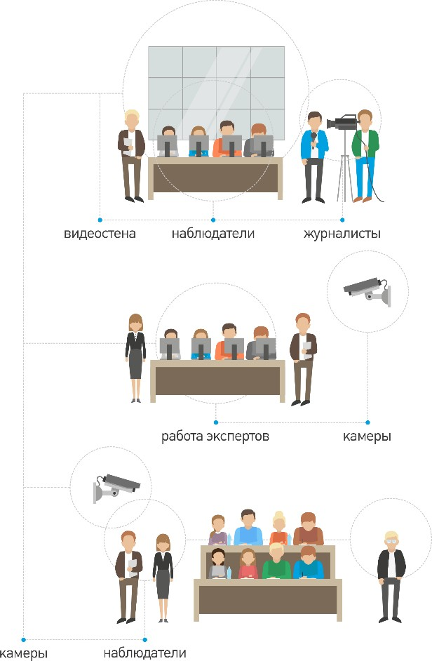

Структура организации видеонаблюдения ЕГЭ
СИЦ Рособрнадзора
видеостена наблюдатели журналисты
работа экспертов камеры
Региональные
центры обработки информации,
где установлено оборудование для видеонаблюдения
ППЭ,
где установлено оборудование
для видеонаблюдения

Slide 54



















Минимальные требования к ППЭ/РЦОИ/ОИВ
ОИВ
Наличие логина и пароля для доступа к
Порталу
РЦОИ
Наличие логина и пароля
для доступа к Порталу
ППЭ
Наличие логина и пароля для доступа к Порталу
Наличие инструкций:
Наличие инструкций:
по работе с порталом
по работе с ПО ПАК
по работе с CCTV
по работе с порталом
по работе с ПО ПАК
по работе с CCTV
Наличие
инструкции по работе с Порталом
Наличие ПК или мобильного устройства для доступа на Портал
Наличие ПК
для доступа на Портал
Наличие ПК или
мобильного
устройства
для доступа на Портал
Доступ в Интернет
Доступ в Интернет
Оборудование для видеонаблюдения
Оборудование для видеонаблюдения
Канал связи для оборудования видеонаблюдения
Канал связи для оборудования видеонаблюдения
Доступ в Интернет
Подключение к
региональному центру обработки данных
Подключение к региональному центру обработки данных

Slide 55
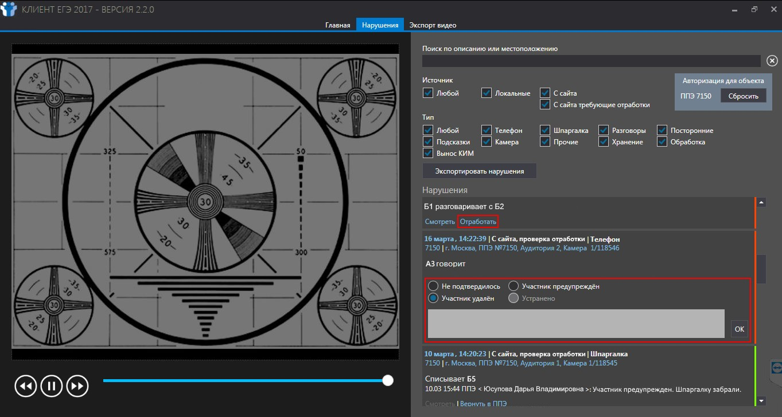
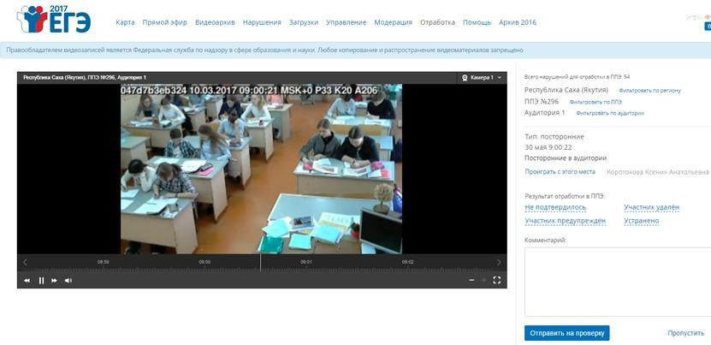
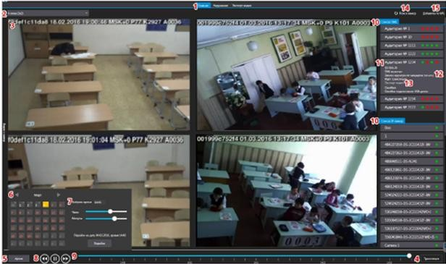
Работа с нарушениями
Способы работы с нарушениями Порядка проведения ГИА
CCTV-решение
в ППЭ
член ГЭК,
руководитель ППЭ,
уполномоченное лицо
Портал
smotriege.ru
В ППЭ, СИЦ
ОИВ, РЦОИ,
онлайн
наблюдатели
Мониторинг информации о нарушениях Порядка проведения ГИА
Информация о возможном нарушении
поступает в ППЭ только после прохождения модерации

Slide 56
Схема работы с нарушениями
Получение сообщения о нарушении
Просмотр видеозаписи
(подтверждение/не подтверждение информации)
Принятие мер по его пресечению (предупреждение участника экзамена, работника ППЭ)
Внесение информации в интерфейс:
не подтвердилось; участник предупреждён; участник удалён; устранено
ОК

Slide 57
Доступ к порталу. Контроль отработок нарушений
Информация о нарушении и принятых мерах
Пользователи федерального портала
Куратор СИЦ
Время на отработку нарушений не должно превышать 20 минут
Сотрудник ОИВ
Сотрудник ОИВ , куратор СИЦ имеют право:
просмотреть видеозапись зафиксированного нарушения;
принять отработанное нарушение или вернуть на повторную отработку в ППЭ

Slide 58
Теоретические и практические задания
Член ГЭК

Slide 59
Подготовка помещений ППЭ
Помещение для общественных наблюдателей, представителей СМИ
и иных лиц, имеющих право присутствовать в ППЭ в день экзамена
Помещение для медицинских
работников
Аудитории для участников ГИА, в том числе для участников
с ОВЗ (на 1 этаже)
Помещение для сопровождающих участников ГИА
В
Х
О
Д
В
Х
О
Д
в
П
П
Э
Пункт охраны правопорядка
Помещение для руководителя ППЭ
Специально выделенное место
для личных вещей участников

Slide 60



Подготовка помещений ППЭ
Кто обеспечивает и проверяет обозначение каждого рабочего места в аудитории заметным номером?
Организатор в аудитории ППЭ
Руководитель ППЭ
Технический специалист
Нажмите курсором на правильный ответ

Slide 61
Техническое оснащение ППЭ
Ш
Т
А
Б
Программное обеспечение и компьютерное оборудование помещений для руководителей ППЭ
Стационарные и переносные металлоискатели
В
Х
О
Д
А
У
Д
И
Т
О
Р
И
И
Средства видеонаблюдения
Объявления,
оповещающие о ведении видеонаблюдения

Slide 62
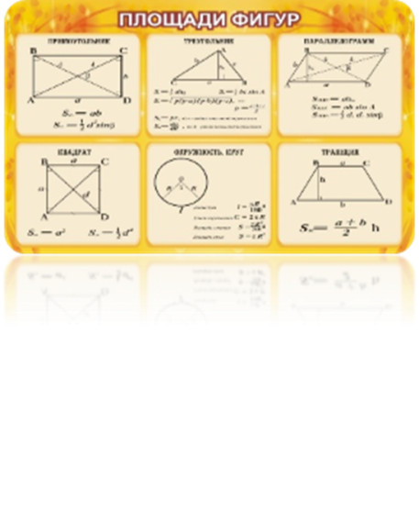
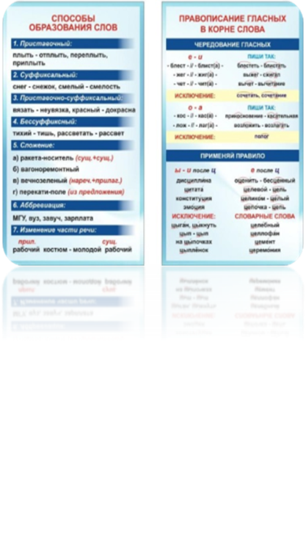

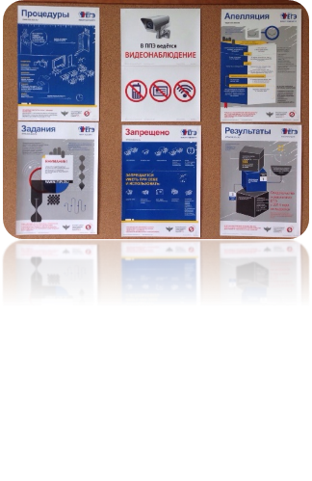



Подготовка аудиторий ППЭ.
Что пропущено?
Для проверки используйте клавишу «Пробел»
Отдельное рабочее место,
черновики из расчета
по 2 листа на каждого участника ЕГЭ
Для проверки используйте клавишу «Пробел»
Часы, находящиеся в поле зрения участников ГИА, и черные гелевые ручки
Аудитории,
не задействованные для проведения ГИА, необходимо закрыть, опечатать
Разместить предупреждения о ведении видеонаблюдения.
Подготовить стол, находящийся в зоне видимости камер видеонаблюдения, для раскладки
и упаковки ЭМ

Slide 63


Подготовительные мероприятия в день экзамена
Во всех аудиториях проведения ЕГЭ должна размещаться информация:
О ведении видеонаблюдения
Об антитеррористической безопасности и план эвакуации
О порядке подачи апелляции
Нажмите курсором на правильный ответ

Slide 64

Напоминаем: лица, привлекаемые к проведению ГИА
руководитель и организаторы ППЭ
руководитель ОО
член ГЭК
технический специалист
медицинские работники, ассистенты
сотрудники, осуществляющие охрану правопорядка
представители ОО, сопровождающие участников

Slide 65
Лица, имеющие право находиться в ППЭ в день экзамена
Представители СМИ
присутствуют в аудиториях только до момента начала печати или выдачи участникам ЕГЭ ЭМ
Общественные наблюдатели
могут свободно перемещаться по ППЭ (в ППЭ для участников с ОВЗ, инвалидов и детей-инвалидов рекомендуется направить общественных наблюдателей в каждую аудиторию)
фиксируют все нарушения во время проведения экзамена и направляют свои замечания в Департамент образования, Рособрнадзор
Должностные лица Рособрнадзора
Допуск в ППЭ вышеперечисленных лиц осуществляется при наличии документов,
удостоверяющих личность, и документов, подтверждающих их полномочия

Slide 66
Информационная безопасность
ЗАПРЕЩАЕТСЯ
Иметь при себе и использовать средства связи, электронно-вычислительную технику, фото-, аудио-, видеоаппаратуру и иные средства передачи информации
Категорически запрещается:
* выносить из аудиторий и ППЭ экзаменационные материалы на
бумажных или электронных носителях
* фотографировать КИМ и бланки ответов экзаменационных работ
*передавать информацию третьим лицам
Федеральный закон
«Кодекс Российской Федерации об административных правонарушениях»
от 30 декабря 2001 г. № 195

Slide 67
Действия члена ГЭК
Может ли член ГЭК использовать средства связи на территории ППЭ в день проведения экзамена?
Может использовать средства связи на всей территории ППЭ
Использование средств связи на территории ППЭ запрещено
Может использовать средства связи в штабе ППЭ в случае служебной необходимости
Нажмите курсором на правильный ответ

Slide 68
Особенности организации ППЭ для участников с ОВЗ. Ответьте на вопрос.
№ П/П | Условие | Ответ
1 | Максимальное количество участников в аудитории
2 | Продолжительность экзамена для участника с ОВЗ, инвалидов и детей-инвалидов
3 | При использовании слепыми участниками материалов на шрифте Брайля на каждом рабочем столе должны быть
4 | Какой специалист может привлекаться для проведения экзамена для глухих и слабослышащих участников
5 | В каком виде предоставляются экзаменационные материалы слабовидящим участникам экзамена
6 | Кто осуществляет перенос ответов участника экзамена с нарушениями опорно-двигательного аппарата в случае выполнения заданий на компьютере в бланки ответов
12
Увеличивается на 1,5 часа
Черновики и правила по
заполнению ответов на
задания ЕГЭ на шрифте Брайля
Ассистент- сурдопереводчик
В увеличенном
(при помощи тех. средств – лупа, увеличение формата)
Ассистент
Для проверки ответа используйте клавишу «пробел»

Slide 69
Действия члена ГЭК
Где член ГЭК передает руководителю ППЭ экзаменационные материалы перед началом экзамена?
В штабе ППЭ
В РЦОИ
В аудитории проведения экзамена
Нажмите курсором на правильный ответ

Slide 70
В какое время данные категории работников должны явиться в ППЭ
РУКОВОДИТЕЛЬ ППЭ,
ПОМОЩНИКИ РУКОВОДИТЕЛЯ ППЭ
Не позднее 7.30
ЧЛЕНЫ ГЭК
(с экзаменационными материалами)
Не позднее 7.30
Не позднее 8.00
ОРГАНИЗАТОРЫ В АУДИТОРИИ ППЭ
Не позднее 8.00
ОРГАНИЗАТОРЫ ВНЕ АУДИТОРИИ ППЭ
Не позднее, чем за 1 час
ОБЩЕСТВЕННЫЕ НАБЛЮДАТЕЛИ
С 9.00
УЧАСТНИКИ ЕГЭ
Для проверки ответа используйте клавишу «пробел»

Slide 71
Напоминаем действия руководителя ППЭ
в день экзамена
До начала экзамена руководитель ППЭ должен
проверить готовность аудиторий к проведению ГИА
проверить работоспособность ПАК в помещении для руководителя ППЭ и коридорах ППЭ
обеспечить контроль за регистрацией работников ППЭ в день экзамена
провести краткий инструктаж для работников ППЭ
назначить ответственных организаторов в аудиториях и направить организаторов на рабочие места в соответствии с распределением
передать медицинскому работнику инструкцию, определяющую порядок его работы во время проведения ЕГЭ в ППЭ, журнал учета участников ЕГЭ, обратившихся к медицинскому работнику;
организовать автоматизированное распределение участников ЕГЭ и организаторов по аудиториям в Штабе ППЭ посредством персонального компьютера с необходимым программным обеспечением и средствами защиты информации для автоматизированного распределения (если такое распределение производится в ППЭ);
дать распоряжение техническим специалистам, отвечающим за организацию видеонаблюдения в ППЭ, о начале видеонаблюдения (в штабе ППЭ до получения ЭМ, в аудиториях ППЭ в 09.00 по местному времени), о сверке часов во всех аудиториях ППЭ, сверке времени на ПАК.

Slide 72
Подготовительные мероприятия в день экзамена. Действия руководителя ППЭ:
В какое время руководитель ППЭ должен явиться в ППЭ?
Не позднее 7.30
В какое время руководитель ППЭ получает у члена ГЭК экзаменационные материалы?
Не позднее 7.30
Для проверки ответа нажмите курсором на вопрос
В какое время необходимо назначить ответственного организатора вне аудитории?
не позднее 7.50
В какое время необходимо провести краткий инструктаж организаторов в ППЭ?
Не ранее 8.15

Slide 73
Подготовительные мероприятия в день экзамена. Действия члена ГЭК:
При проведении инструктажа для работников ППЭ по процедуре проведения ГИА в день экзамена член ГЭК обязан:
Содействовать руководителю ППЭ
в проведении инструктажа
Присутствовать
при проведении инструктажа
Проводить инструктаж
Нажмите курсором на правильный ответ

Slide 74
Обязанности члена ГЭК
Выберите определение, соответствующее обязанностям члена ГЭК:
Проведение инструктажа для работников ППЭ по процедуре проведения ГИА перед началом экзамена
Проведение инструктажа для участников ГИА в аудитории перед началом экзамена
Прием от участников ГИА апелляций о нарушении установленного порядка проведения ГИА
Нажмите курсором на правильный ответ

Slide 75
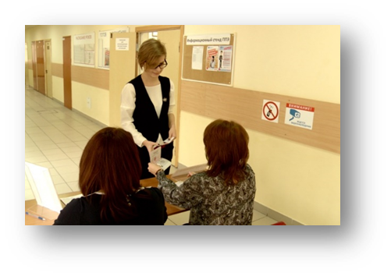



Организация входа участников в ППЭ
Ответьте на вопросы по теме, изображенной на картинке
Нажмите курсором на выбранную картинку

Slide 76


Организация входа участников в ППЭ
Для проверки ответа нажмите курсором на вопрос
За 1 час до начала экзамена
Кто осуществляет паспортный контроль на входе в ППЭ?
Организатор
вне аудитории
Кто проверяет документ, удостоверяющий личность участника, наличие его в списке распределения?
Организатор вне аудитории
Какой документ оформляется сопровождающим от ОО при отсутствии у выпускника прошлых лет документа, удостоверяющего личность?
Не допускается в ППЭ!
Кто указывает участникам на необходимость оставить личные вещи в специально выделенном в здании ППЭ месте (до входа в ППЭ)?
Организатор вне аудитории

Slide 77


Организация входа в ППЭ
Организаторы (работники по обеспечению охраны образовательных организаций) совместно с сотрудниками, осуществляющими охрану правопорядка, и (или) сотрудниками органов внутренних дел (полиции) с использованием металлоискателя проверяют наличие у участников ЕГЭ запрещенных средств.
При появлении сигнала металлоискателя сотрудник полиции и организатор предлагают участнику ЕГЭ:
Обратиться к члену ГЭК для решения ситуации
Обратиться
к сопровождающему
от ОО для выяснения ситуации
Показать предмет, вызывающий сигнал
Нажмите курсором на правильный ответ

Slide 78




Организация передвижения по ППЭ
Кто оформляет ППЭ-20 «Акт об идентификации личности участника экзамена»?
Организатор
вне аудитории
Сопровождающие
от образовательной организации
Член ГЭК
Нажмите курсором на правильный ответ

Slide 79



Вход участников в аудиторию ППЭ
Ответственный организатор при входе участников ЕГЭ
в аудиторию должен:
Сверить данные документа, удостоверяющего личность участника ЕГЭ,
с данными в форме
ППЭ-05-02 и сообщить участнику номер его места в аудитории
Раздать участникам ЕГЭ черновики со штампом ОО, на базе которой расположен ППЭ
Раздать участникам ЕГЭ индивидуальные комплекты
Нажмите курсором на правильный ответ

Slide 80



Инструктаж участников в аудитории ППЭ
Первая часть инструктажа участников ЕГЭ организатором
в аудитории проводится:
С 10:00
С 9:50
По усмотрению организатора
в аудитории
Нажмите курсором на правильный ответ

Slide 81
Инструктаж участников в аудитории ППЭ
Вскрытие сейф-пакета с ЭМ и запуск печати полного комплекта ЭМ производится:
Организаторами сразу после окончания первой части инструктажа
Членом ГЭК не ранее 10.00
Организаторами
не ранее
с 10.00
Нажмите курсором на правильный ответ

Slide 82

Экзамен в аудитории ППЭ
В случае если участник ЕГЭ предъявил претензию по содержанию задания своего КИМ, организатору в аудитории необходимо:
Заменить участнику индивидуальный комплект и увеличить время проведения экзамена
Оставить претензию без внимания
Зафиксировать в свободной форме суть претензии в служебной записке и передать ее руководителю ППЭ
Нажмите курсором на правильный ответ

Slide 83




Сбор экзаменационных материалов
Действия организатора в аудитории
в случае выхода участника ЕГЭ
из аудитории во время экзамена:
Принимает экзаменационные материалы и черновики от участника перед выходом из аудитории и выдает после возвращения в аудиторию
Проверяет комплектность оставленных участником на рабочем столе экзаменационных материалов
и черновиков
Приглашает члена ГЭК и сдает ему материалы на время отсутствия участника ЕГЭ

Slide 84

Экзамен в аудиториях ППЭ
Сколько общественных наблюдателей может находиться в 1 аудитории ППЭ одновременно?
Два
Количество не ограничено
Один
Нажмите курсором на правильный ответ

Slide 85

Экзамен в аудиториях ППЭ
Решение об удалении с экзамена участника ГИА член ГЭК принимает в случае:
Подачи апелляции
о нарушении установленного порядка
Выявления нарушений установленного порядка проведения ГИА
Досрочного завершения экзамена
по объективным причинам
Нажмите курсором на правильный ответ

Slide 86

Экзамен в аудиториях ППЭ
Акт о досрочном завершении экзамена
по объективным причинам оформляется в случае:
Подачи апелляции
о нарушении установленного порядка
Выявления нарушений установленного порядка проведения ГИА
Досрочного завершения экзамена
по объективным причинам
Нажмите курсором на правильный ответ

Slide 87

Заполнение регистрационных частей бланков ответов
Подпись участника экзамена
Для проверки ответа используйте клавишу «пробел»
Кто ставит подпись при удалении участника или в случае, когда участник не закончил экзамен по объективной причине ?
Ответственный организатор
в аудитории

Slide 88

Апелляция о нарушении установленного порядка проведения ГИА
Кто может привлекаться к проведению проверки при расследовании фактов, изложенных в апелляции
о нарушении установленного порядка проведения ГИА?
Организаторы,
не задействованные
в аудитории,
в которой сдавал экзамен апеллянт
Организаторы, задействованные
в аудитории,
в которой сдавал экзамен апеллянт
Председатель ГЭК
Нажмите курсором на правильный ответ

Slide 89
Напоминаем: действия руководителя ППЭ
и члена ГЭК
Этап завершения ГИА в ППЭ
В Штабе ППЭ с включенным видеонаблюдением получить ото всех ответственных организаторов
в аудитории по форме ППЭ-14-02 «Ведомость выдачи и возврата экзаменационных материалов
по аудиториям», форме ППЭ-14-04 «Ведомость материалов доставочного сейф-пакета» следующие материалы:
Запечатанный возвратный доставочный пакет с бланками регистрации, бланками ответов №1, бланками ответов №2, в том числе с ДБО №2
КИМ участников ЕГЭ, вложенные в сейф-пакет
Электронный носитель в сейф-пакете, в котором он был выдан
Возвратный доставочный пакет с испорченными комплектами ЭМ
Запечатанный конверт с использованными черновиками
Неиспользованные черновики
форму ППЭ-05-02 «Протокол проведения ГИА в аудитории»
форму ППЭ-12-02 «Ведомость коррекции персональных данных участников ГИА в аудитории»
форму ППЭ-12-03 «Ведомость использования дополнительных бланков ответов № 2»
Форму ППЭ-12-04-МАШ «Ведомость учета времени отсутствия участников ГИА в аудитории»
Неиспользованные ДБО№2
служебные записки

Slide 90
Передача материалов экзамена для дальнейшей обработки
Выберите определение, соответствующее функциональным обязанностям руководителя ППЭ?
Передача экзаменационных материалов ГИА члену ГЭК после завершения экзамена
Прием апелляций
от участников ГИА
о нарушении установленного порядка проведения ГИА
Проверка документов, удостоверяющих личность участников ГИА, на входе в ППЭ
Нажмите курсором на правильный ответ

Slide 91
Передача материалов экзамена для дальнейшей обработки
Когда члены ГЭК обязаны передать в ГЭК форму
ППЭ-10 «Отчет о проведении ГИА в ППЭ»?
В день экзамена
В течение 2 дней после экзамена
В течение 3 дней после экзамена
Нажмите курсором на правильный ответ

Slide 92
Экзамен в аудиториях ППЭ
Когда руководитель ППЭ дает указание техническим специалистам остановить видеонаблюдение в ППЭ?
После выхода всех участников из ППЭ
После передачи ППЭ руководителю организации на базе которой организовывался ППЭ
После завершения экзамена и сбора всех материалов из всех аудиторий
Нажмите курсором на правильный ответ

Slide 93











Укажите нарушение.
Действия организаторов
Для проверки ответа используйте клавишу «пробел»

Slide 94








Укажите нарушение. Действия организаторов
Для проверки ответа используйте клавишу «пробел»

Slide 95





Укажите нарушение.
Действия организаторов
Для проверки ответа используйте клавишу «пробел»

